Slide 1
Retour
Que retenez-vous du dernier cours?
Inflammations du cœur
Endocardite
Myocardite
Péricardite
Valvulopathies
Insuffisance valvulaire
Sténose valvulaire

Slide 2
Ce que nous verrons aujourd’hui
Altérations du système cardiovasculaire
Insuffisance cardiaque
Œdème aigu du poumon (OAP)
Arythmies
Fibrillation auriculaire
Il y aura une période de récupération avec le temps qu’il restera au cours d’aujourd’hui

Slide 3
L’insuffisance cardiaque
Vous souvenez-vous de ce qui peut mener à une insuffisance cardiaque?
Infarctus, valvulopathies, inflammation cardiaque, arythmie, hypertension artérielle, hypertension pulmonaire et le diabète
C’est assez fréquent et c’est la conséquence d’un cœur affaibli.
Le cœur n’arrive plus à pomper suffisamment de sang au cœur et/ou aux poumons
CEMEQ p. 96

Slide 4

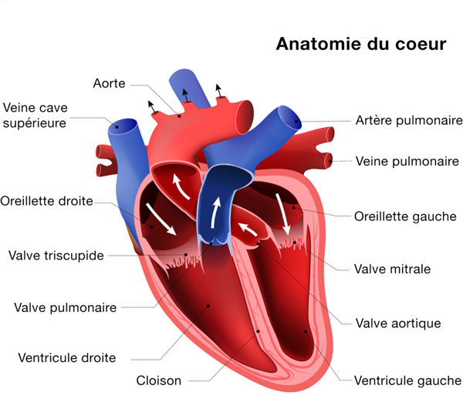

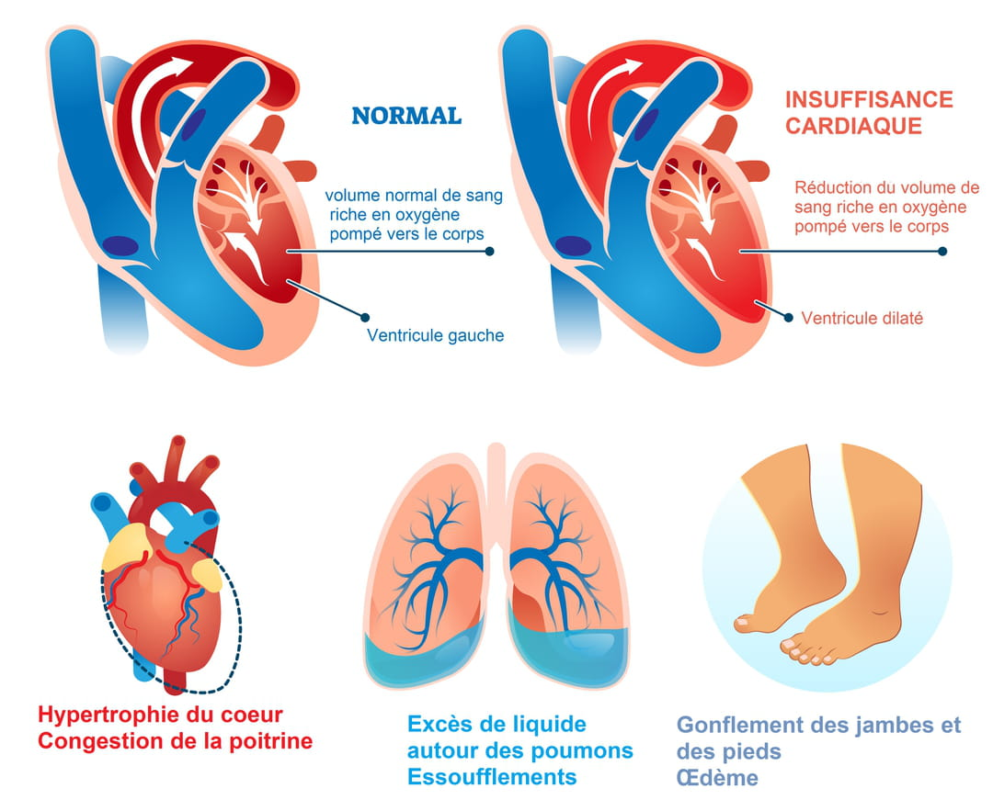



L’insuffisance cardiaque
CEMEQ p. 96

Slide 5
L’insuffisance cardiaque
Comment la diagnostique-t-on?
Analyses de laboratoires
Échographie cardiaque
ECG
IRM
Radiographie thoracique
Scintigraphie cardiaque
CEMEQ p. 96

Slide 6
L’insuffisance cardiaque
Complication possible et surveillance
L’œdème aigu pulmonaire est une conséquence fréquente et possiblement mortelle.
Signes vitaux
Qualité respiratoire
Expectorations et toux
Tous les soins reliés servent à diminuer l’activité cardiaque
Manifestations cliniques | Soins associés
Dyspnée progressive, orthopnée Fatigue, aucune tolérance à l’effort Confusion Oligurie, nycturie Œdème périphérique, congestion des organes Gain de poids rapide Arythmie et tachycardie | O2 prn, position Fowler, tête surélevée au couché, alterner travail et repos Adm. Cardiotonique (Ex. Digoxine) et antiarythmique (Ex. Amiodarone) I/E, peser DIE, limiter les liquides HS, éviter les diurétiques naturelles (Ex. Thé noir), diète hyposodée Exercices des MIS Adm. Diurétique (Ex. Lasix) selon Rx Pouls manuel sur 1 minute
CEMEQ p. 97 et 98

Slide 7
L’insuffisance cardiaque
Elle peut être chronique ou aigue. Certains facteurs peuvent aggraver l’insuffisance
Facteurs aggravant | Conseils
Diète hypersodée Trop grande consommation de liquide Métabolisme basal élevé Anémie sévère Arythmies Consommation excessive d’alcool Tabagisme | Respecter la diète hyposodée et hypolipidique Respecter la restriction liquidienne Diminuer le stress et se repose Perte de poids PRN Éviter l’alcool et le tabagisme (Ne pas faire d’arrêt de consommation d’alcool drastique)
CEMEQ p. 99

Slide 8
L’œdème aiguë du poumon
Accumulation anormale et rapide de liquide dans les alvéoles pulmonaires
C’est la principale complication de l’insuffisance cardiaque.
Il s’agit d’une urgence médicale
CEMEQ p. 100

Slide 9
L’œdème aiguë pulmonaires
Autres sources
Tout patient une surcharge liquidienne peut faire un œdème aiguë pulmonaire. La surveillance des débits de soluté est primordiale.
Les manifestations sont augmentées la nuit. Il faut être vigilant.
Toute manifestation doit être prise au sérieux
Manifestations cliniques
Dyspnée progressive, voir suffocation du patient Toux avec expectorations spumeuses et rosée Repirations bruyante, râles bronchiques Teint grisâtre Cyanose périphérique Veines jugulaires gonflées Pouls rapide et faible Agitation, anxiété, peur et confusion
CEMEQ p. 100

Slide 10
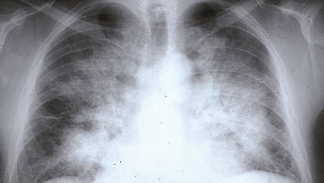
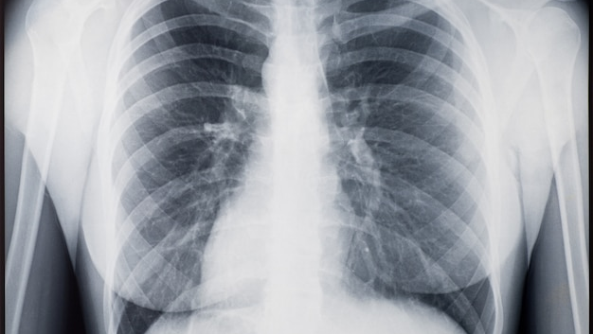
L’œdème aiguë pulmonaire
Voyez la difference entre deux radiographies différentes
Laquelle est normal et laquelle ne l’est pas

Slide 11
L’œdème aiguë pulmonaires « Le flash »
Lors d’un flash OAP, il est important d’intervenir STAT
Soins à faire immédiatement
Asseoir votre patient, les jambes pendantes pour diminuer le retour veineux Cessez tout ingesta STAT Ouvrir une voie veineuse PRN Enseignement sur une bonne inspiration/expiration Rester sur place en tout temps et tenter de rassurer le patient

Slide 12
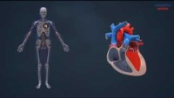

Slide 13
L’œdème aiguë pulmonaires « Prévention »
Autre traitement
L’installation d’un BiPAP peut être nécessaire. Il s’agit d’un ventilateur artificiel à pression négative double. L’air est poussé vers les poumons et retirés de ceux-ci avec de l’aide. Cela favorise l’oxygénation des tissus.
Non seulement vous devez être à l’affut des symptômes de l’OAP mais vous devez être en mesure de le prévenir
Soins à faire immédiatement
Respecter les limites liquidiennes Respecter les diètes hyposodées Faire un dosage accru des ingesta et excreta Administrer les diurétiques selon l’ordonnance (Surveillance des électrolytes) Assurer une surveillance rigoureuse d’une perfusion IV Installer la personne en position Fowler
CEMEQ p. 101

Slide 14
Faites l’activité 3.5 (CEMEQ p. 102 à 104)

Slide 15
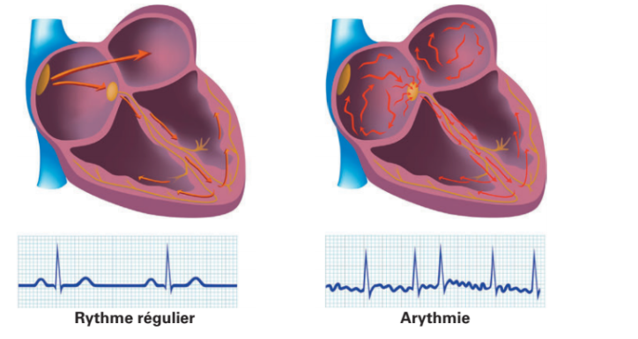
Les arythmies
Comment fonctionne les conduits électriques du cœur déjà?
Le nœud sinusal, dans l’oreillette droite, reçoit les messages du système nerveux extrinsèques.
Par la suite, il distribue les signaux vers les ventricules.
Si les signaux sont déréglés, nous parlons alors d’arythmie.
CEMEQ p. 105

Slide 16
Les arythmies
Il y a plusieurs arythmies possibles
Tachycardie
Bradycardie
Fibrillation auriculaire
Fibrillation ventriculaire
Les arythmies ventriculaires sont les plus potentiellement dangereuse
CEMEQ p. 105

Slide 17
Les arythmies
Plusieurs facteurs de risques sont en causes
Soins et traitements
Tous les soins dépendent des facteurs de risques et des causes. Ils visent à rétablir un rythme normal au circuit électrique cardiaque
Facteurs de risques et cause de l’arythmie | Comment diagnostique-t-on l’arythmie
Âge Antécédent de problèmes cardiaques Déséquilibre électrolytique (En potassium) Certains médicaments Hyperthyroïdie Hypertension artérielle Tabagisme et caféine Stress | ECG ECG à l’effort Port d’un holter x 24 heures
CEMEQ p. 105

Slide 18
Les arythmies « Fibrillation auriculaire »
Il s’agit de l’arythmie la plus fréquente
À ne pas oublier
Lorsque le patient est connu « FA », il est important de prendre son pouls de façon manuelle et sur une minute.
Manifestations | Soins associés
Palpitations Essoufflement Fatigue Étourdissement | Administration de médicaments selon la prescription : Cardiotoniques, antiarythmiques, anticoagulant Installer la personne en position Fowler Rassurance et enseignement Surveillance accrue des signes vitaux Surveillance des symptômes des complications : Embolie et AVC
CEMEQ p. 106

Slide 19
Les arythmies
Si la médication n’est pas suffisante, nous pouvons traiter l’arythmie à l’aide d’un « pacemaker » ; Stimulateur cardiaque/Défibrillateur cardiaque
Il s’agit d’un petit appareil implanté de façon sous-cutanée qui, avec un système de fil intraveineux, stimule ou défibrille le cœur au besoin.
CEMEQ p. 105

Slide 20
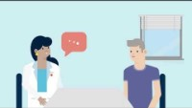

Slide 21
Après l’installation d’un défibrillateur et stimulateur cardiaque
Quelques conseils à donner
Être constant pour les suivis
Éviter les traumatismes au thorax
Porter un bracelet MédicAlert
Être bien renseigner sur les appareils d’interférence
Il s’agit d’une opération comportant plusieurs risques.
Il faut être à l’affut des complications, comme l’embolie gazeuse ou un pneumothorax
Vérifier régulièrement la respiration
Vérification assidue des signes vitaux
Surveillance du site d’insertion
S’assurer que le bras opéré n’est jamais en hyperextension
CEMEQ p. 108

Slide 22
Faites l’activité 3.6 (CEMEQ p. 109-110)
Par la suite, je vous remettrai des histoires de cas sur les altérations cardiovasculaires

